Slide 1

해외진출을 위한 글로벌 마켓 100% 활용법(동남아)
역직구몰과 카페24(마켓플러스)

Slide 2
1. 역직구몰 세팅해보기

Slide 3
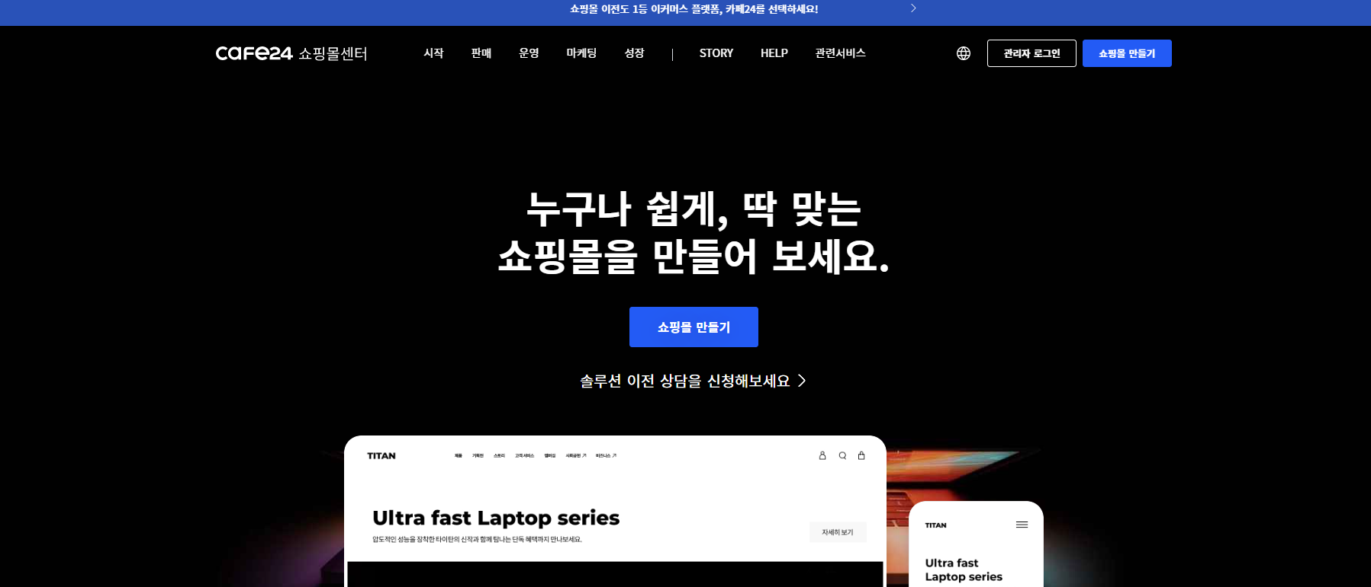
1. 역직구몰 세팅해보기

Slide 4
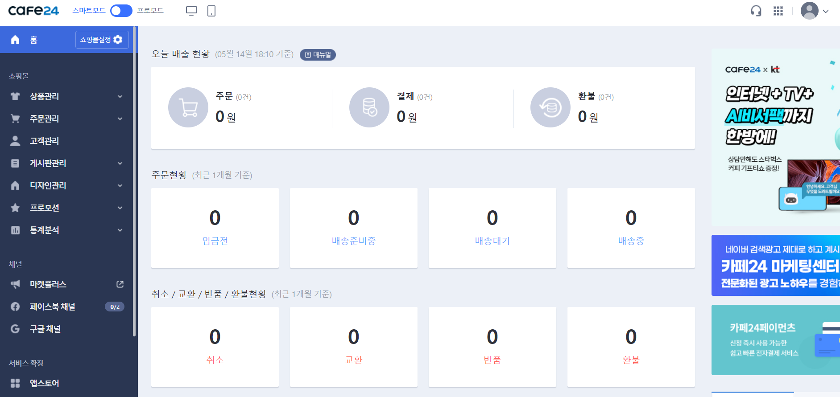
1. 역직구몰 세팅해보기

Slide 5
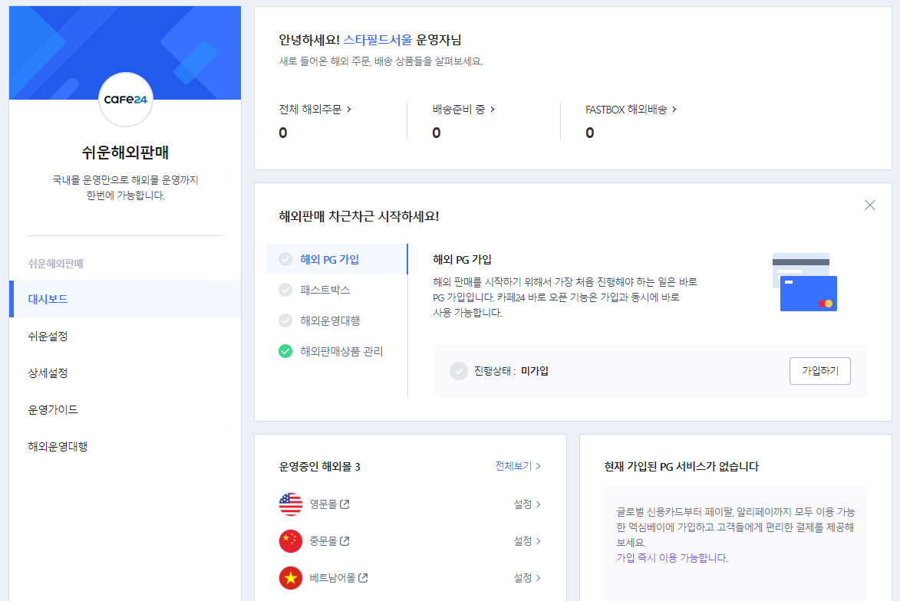
1. 역직구몰 세팅해보기

Slide 6
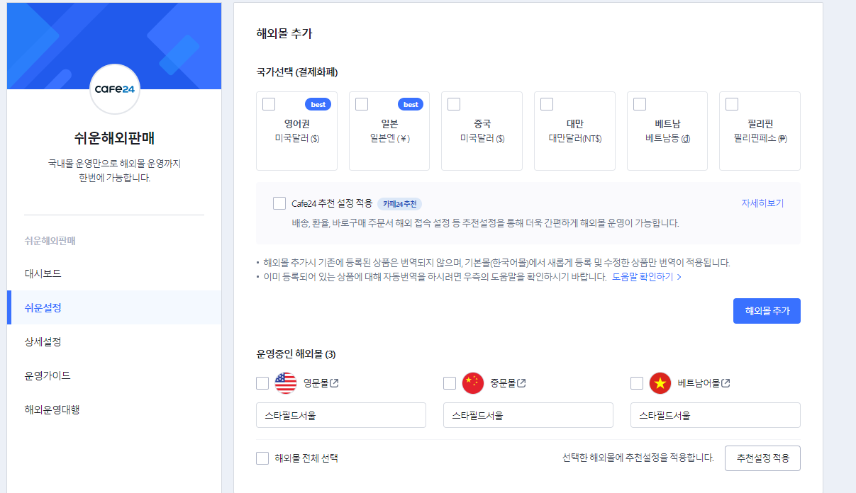
1. 역직구몰 세팅해보기

Slide 7
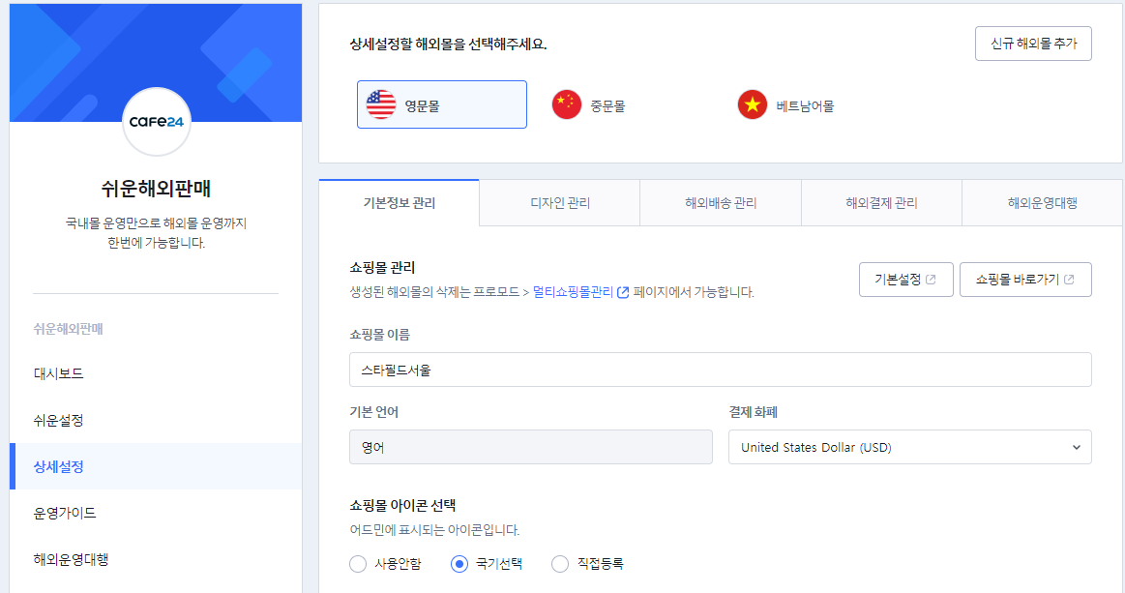
1. 역직구몰 세팅해보기

Slide 8
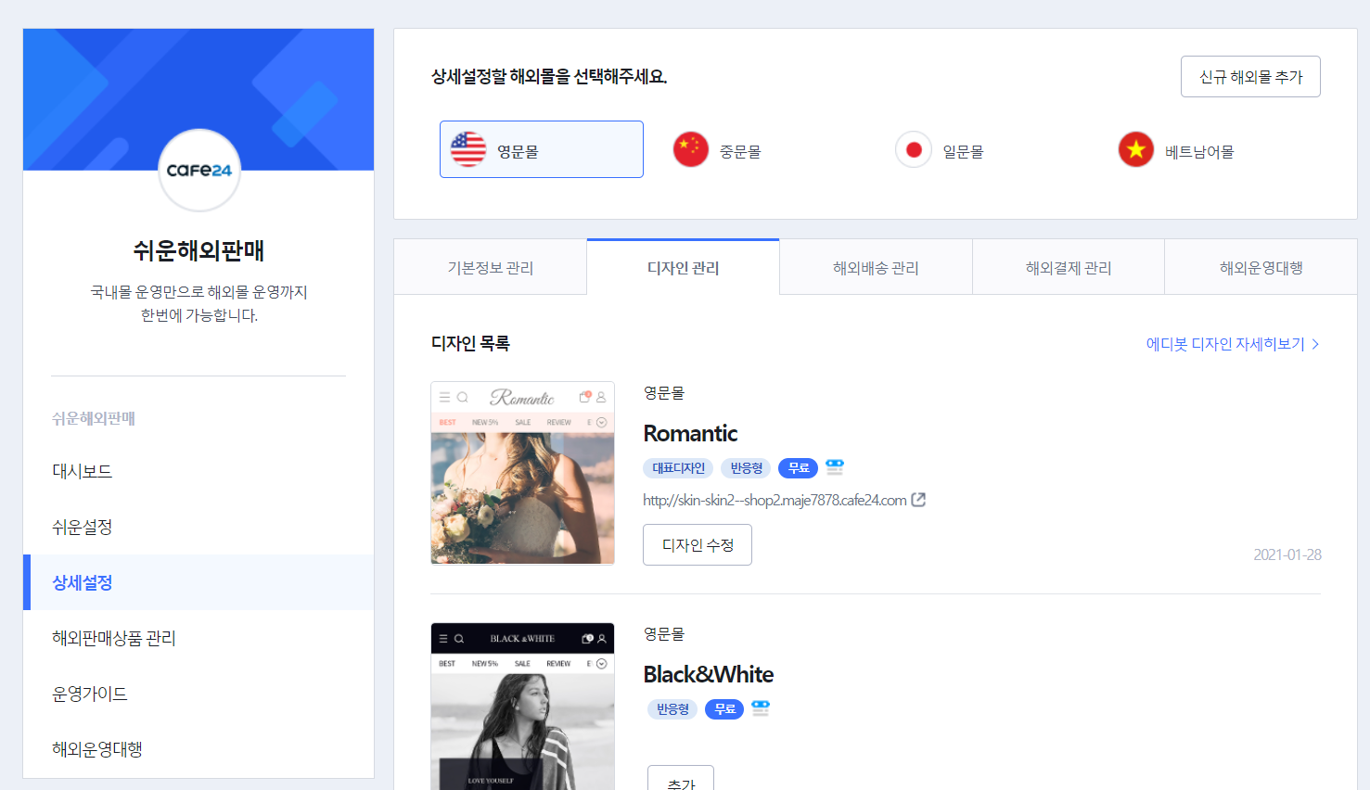
1. 역직구몰 세팅해보기

Slide 9
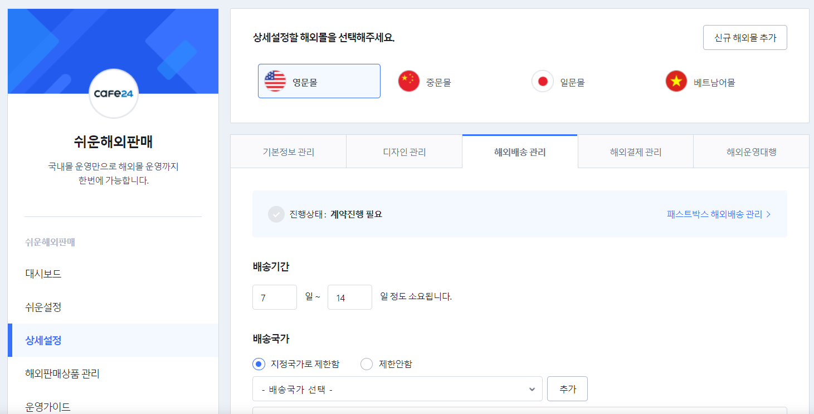
1. 역직구몰 세팅해보기

Slide 10
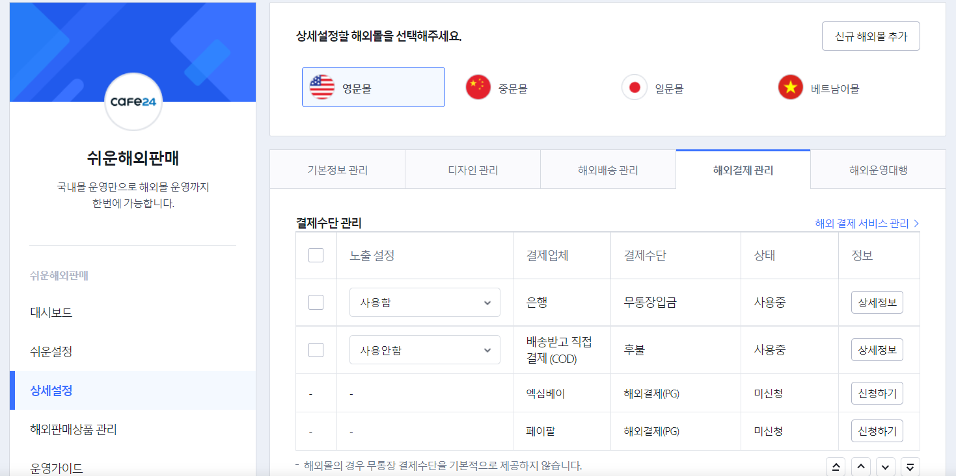
1. 역직구몰 세팅해보기

Slide 11
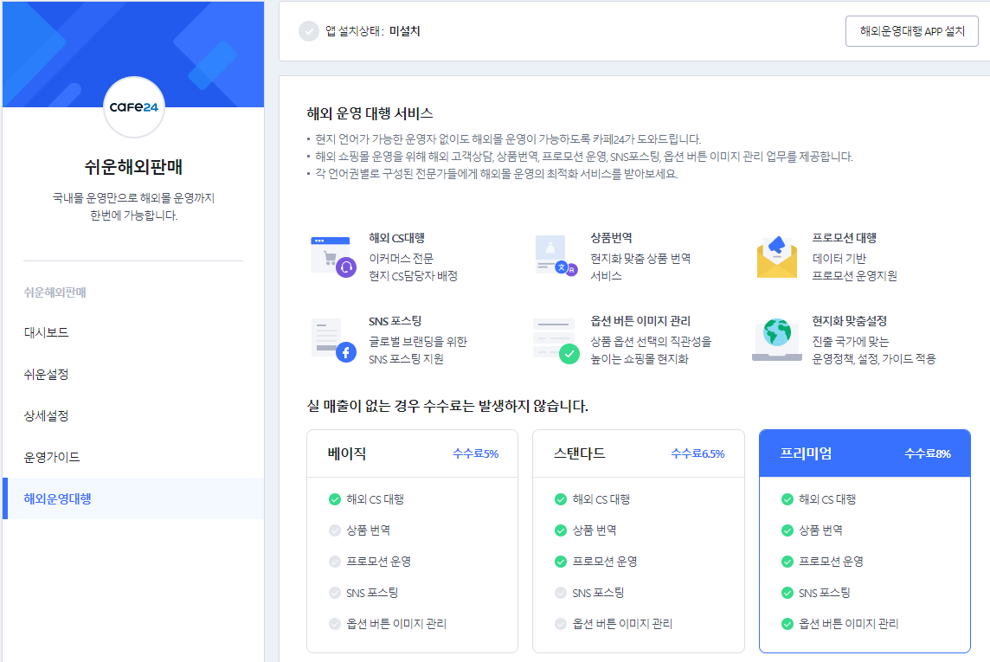
1. 역직구몰 세팅해보기

Slide 12
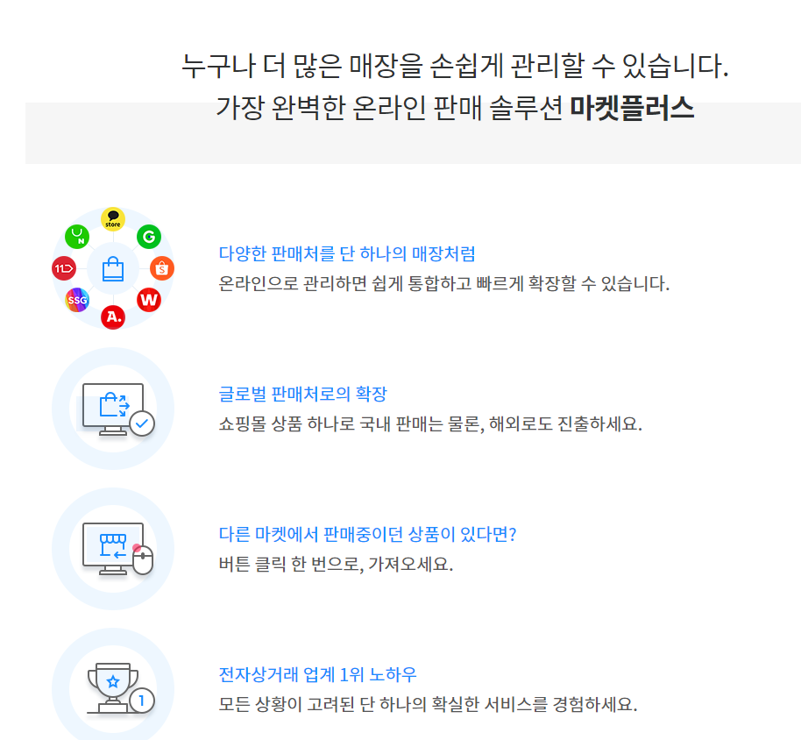
2. 마켓 플러스 활용하기

Slide 13
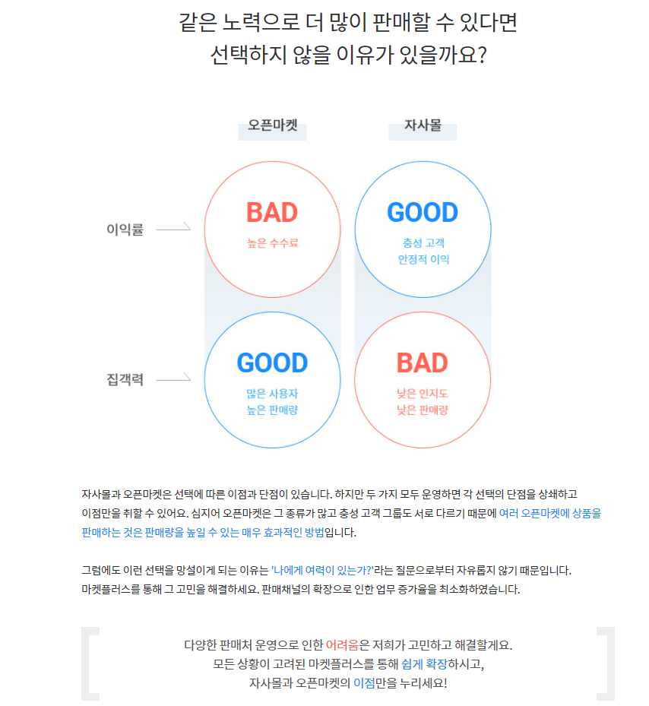
2. 마켓 플러스 활용하기

Slide 14
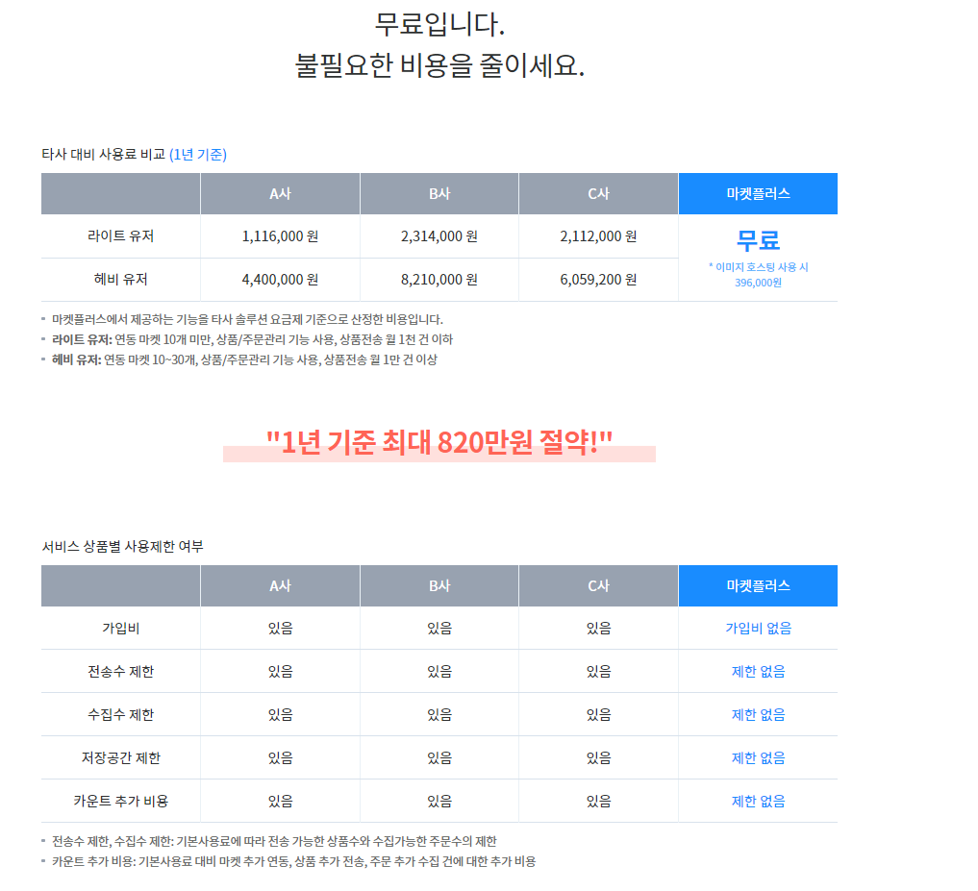
2. 마켓 플러스 활용하기

Slide 15
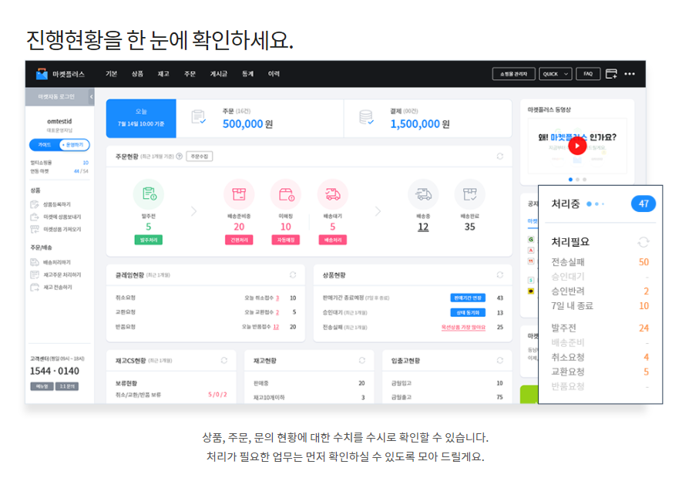
2. 마켓 플러스 활용하기

Slide 16
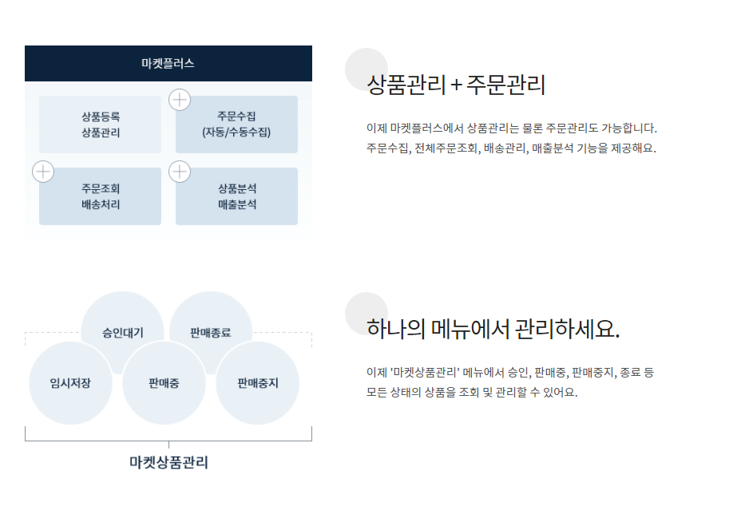
2. 마켓 플러스 활용하기

Slide 17
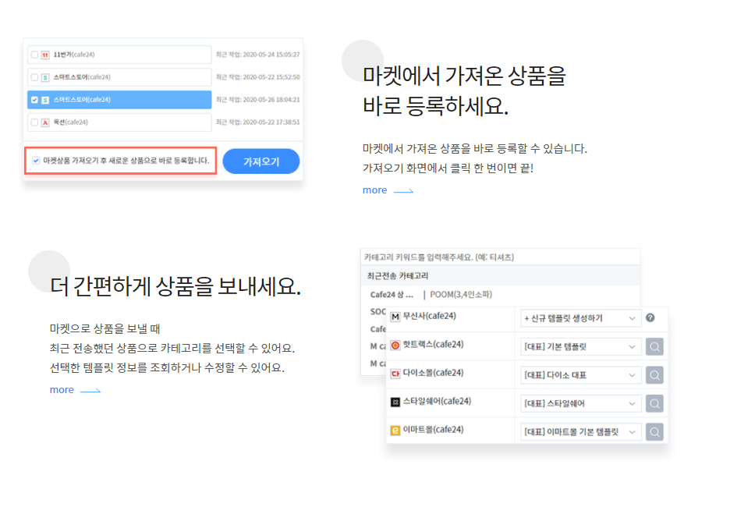
2. 마켓 플러스 활용하기

Slide 18
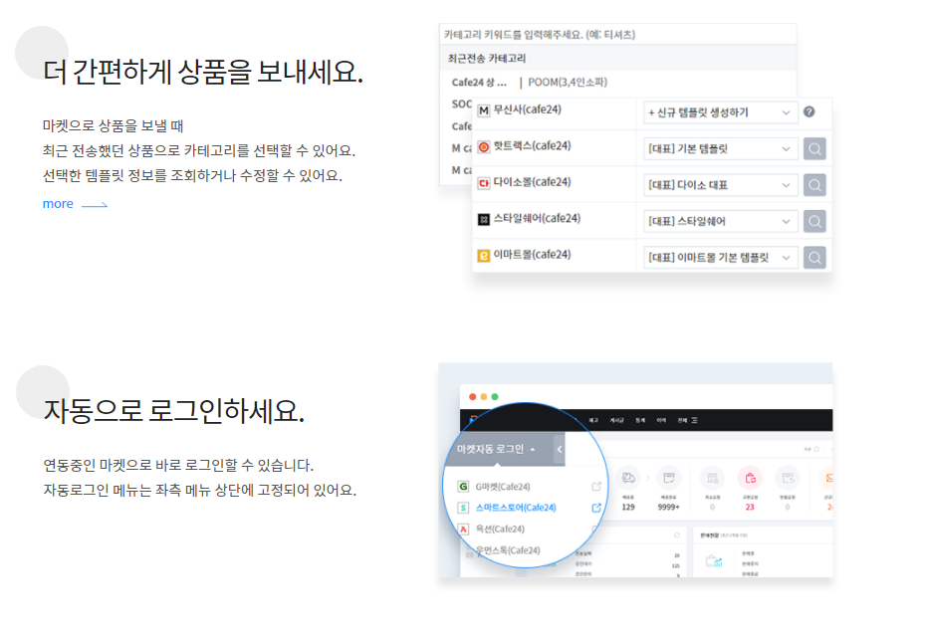
2. 마켓 플러스 활용하기

Slide 19
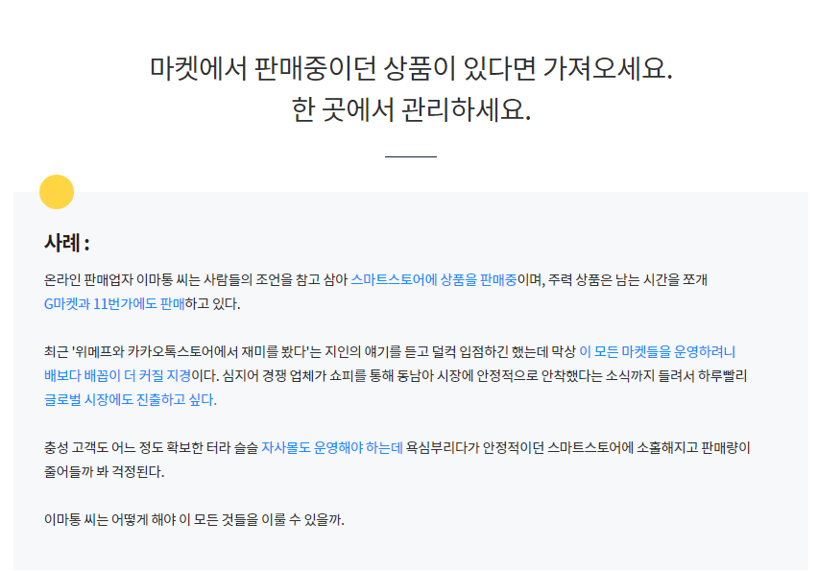
2. 마켓 플러스 활용하기

Slide 20
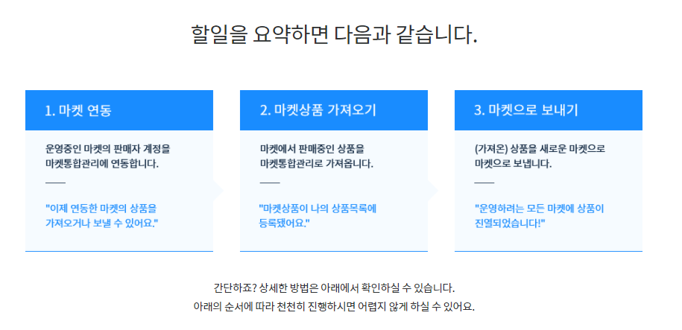
2. 마켓 플러스 활용하기

Slide 21
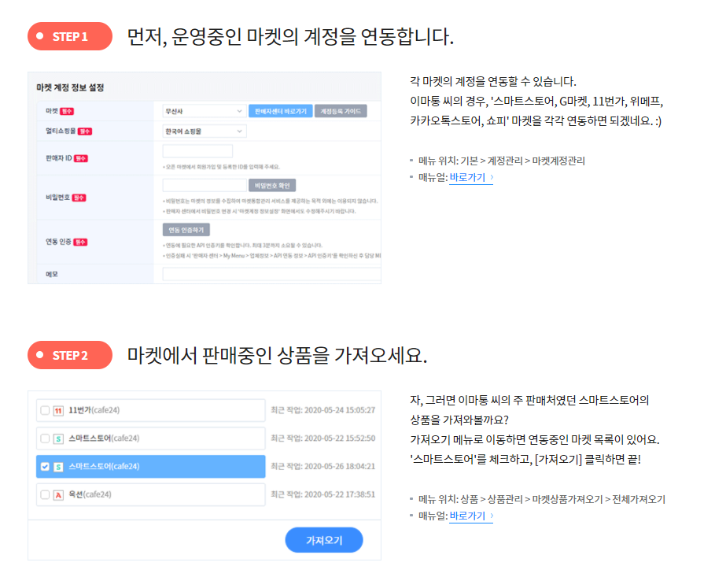
2. 마켓 플러스 활용하기

Slide 22
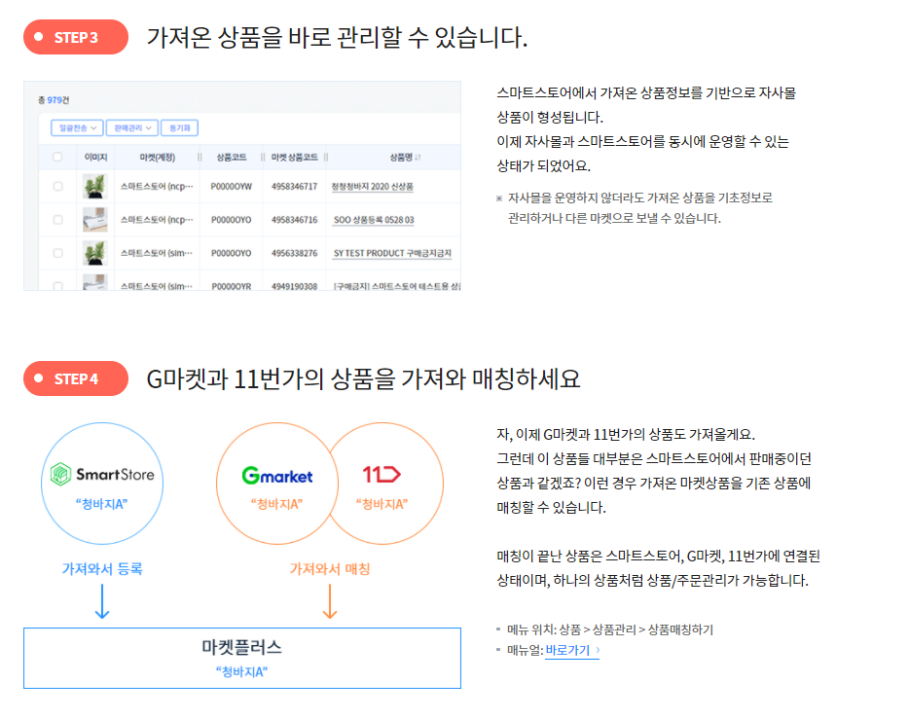
2. 마켓 플러스 활용하기

Slide 23
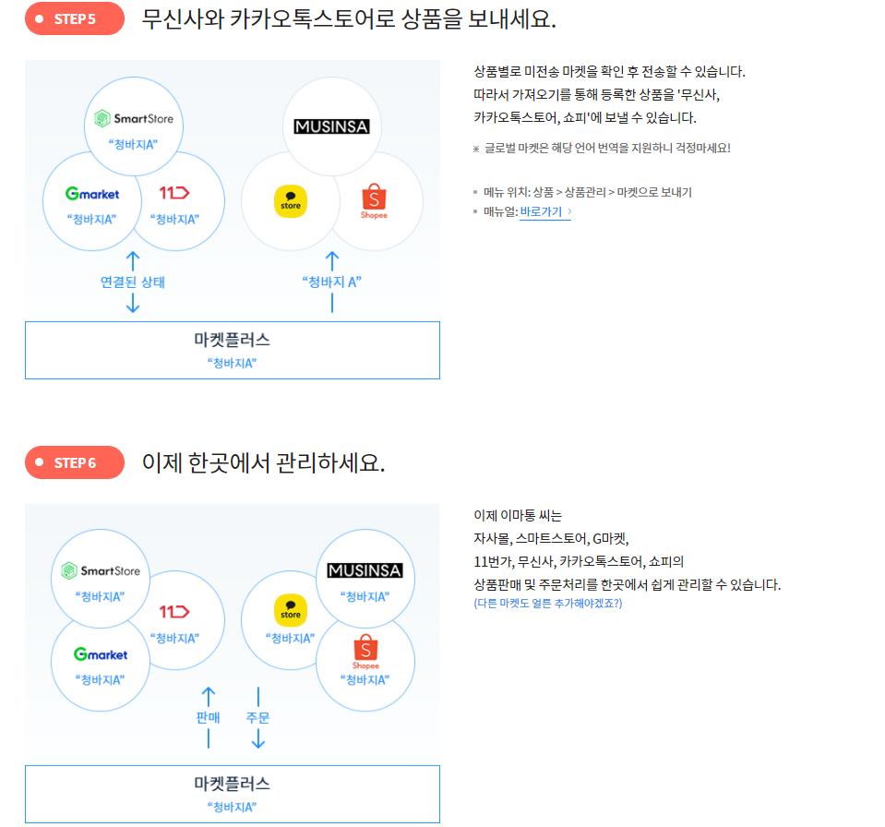
2. 마켓 플러스 활용하기

Slide 24
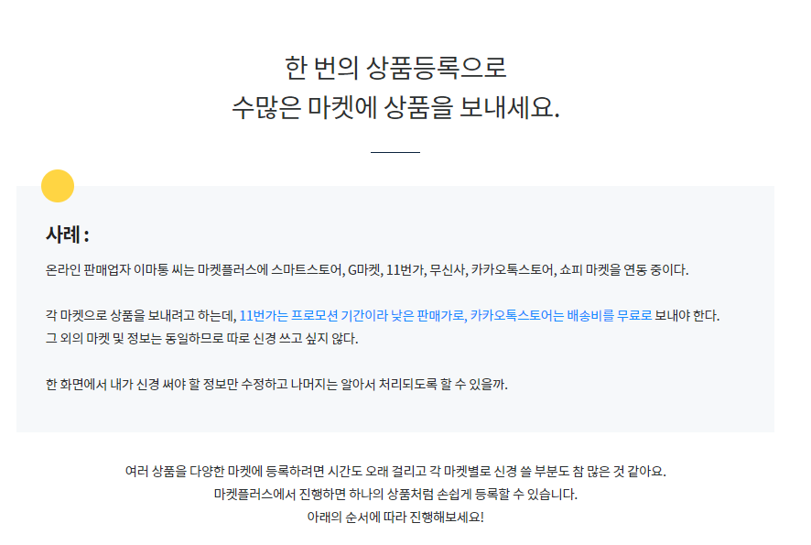
2. 마켓 플러스 활용하기

Slide 25
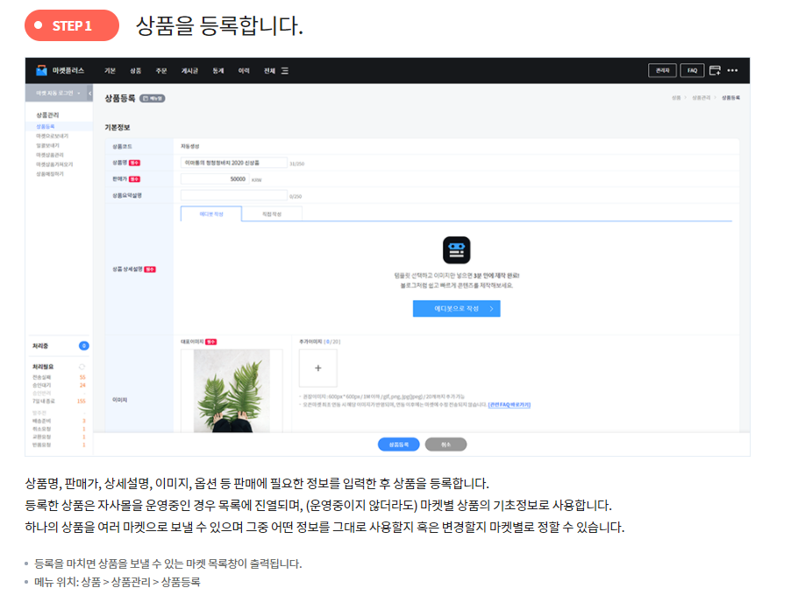
2. 마켓 플러스 활용하기

Slide 26
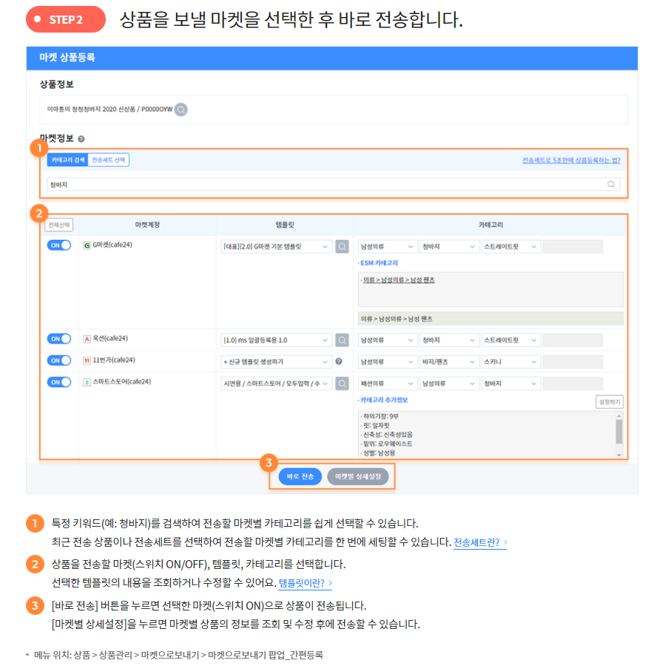
2. 마켓 플러스 활용하기

Slide 27
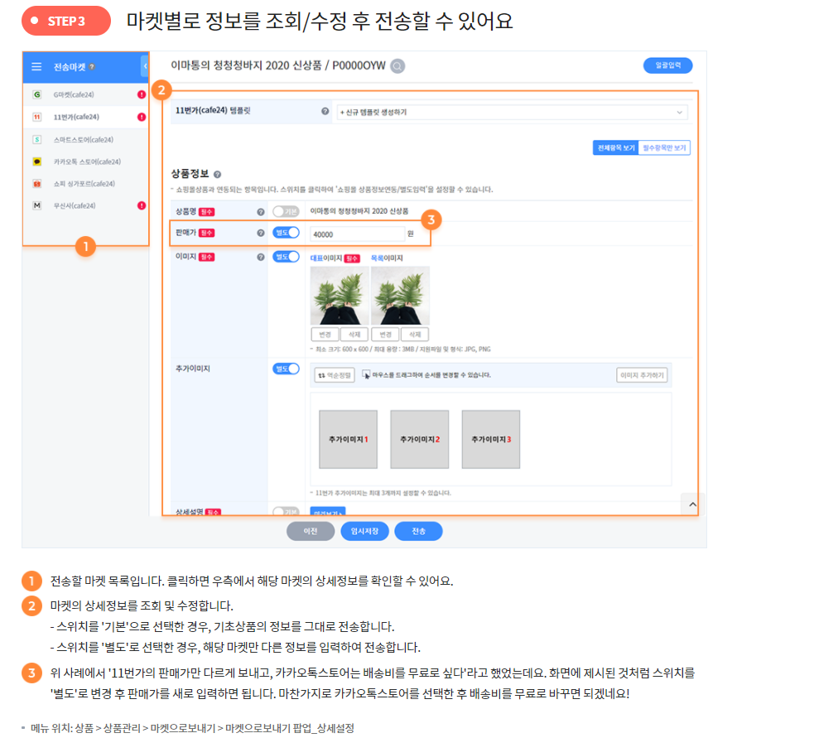
2. 마켓 플러스 활용하기

Slide 28
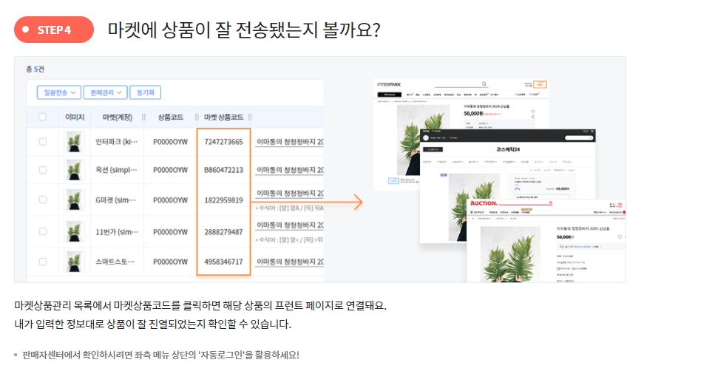
2. 마켓 플러스 활용하기

Slide 29
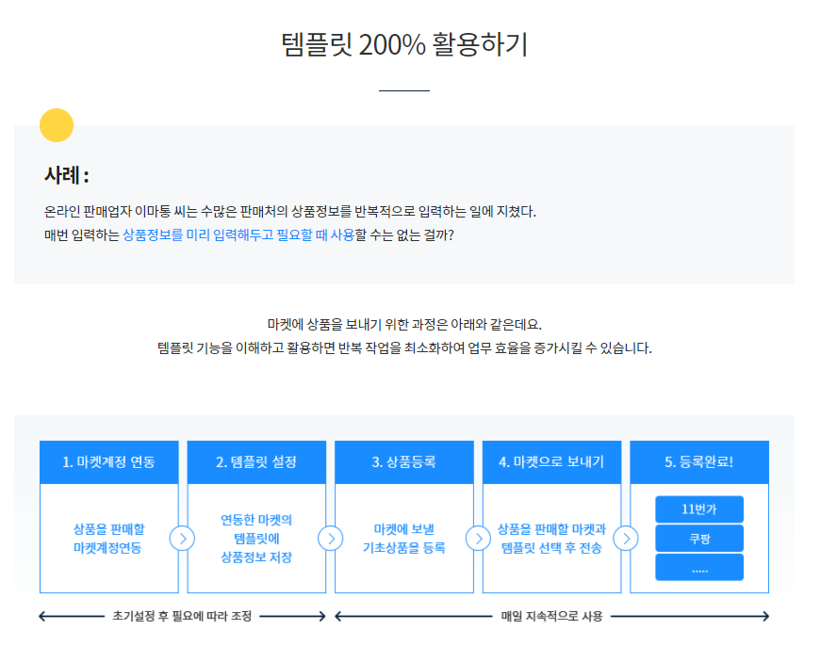
2. 마켓 플러스 활용하기

Slide 30
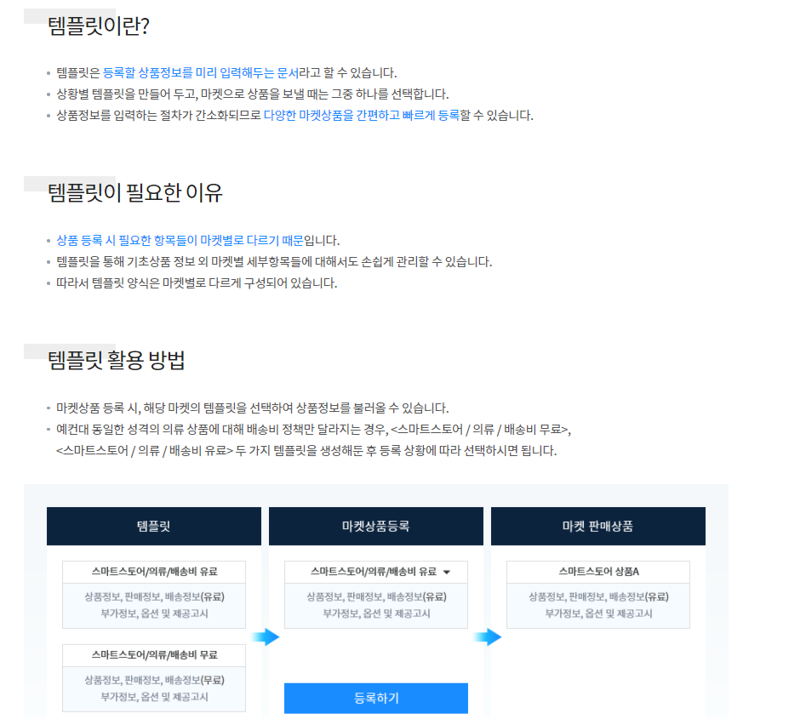
2. 마켓 플러스 활용하기

Slide 31
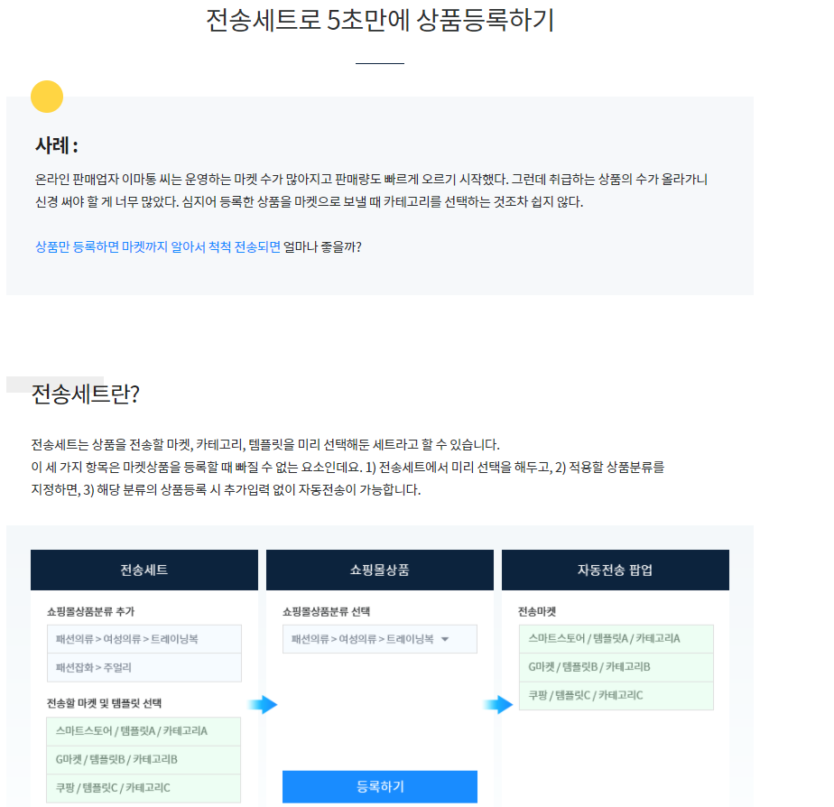
2. 마켓 플러스 활용하기

Slide 32
2. 마켓 플러스 활용하기
실습
스마트스토어 연동으로 자사몰과 해외몰에 상품 등록해 보기

